Slide 1






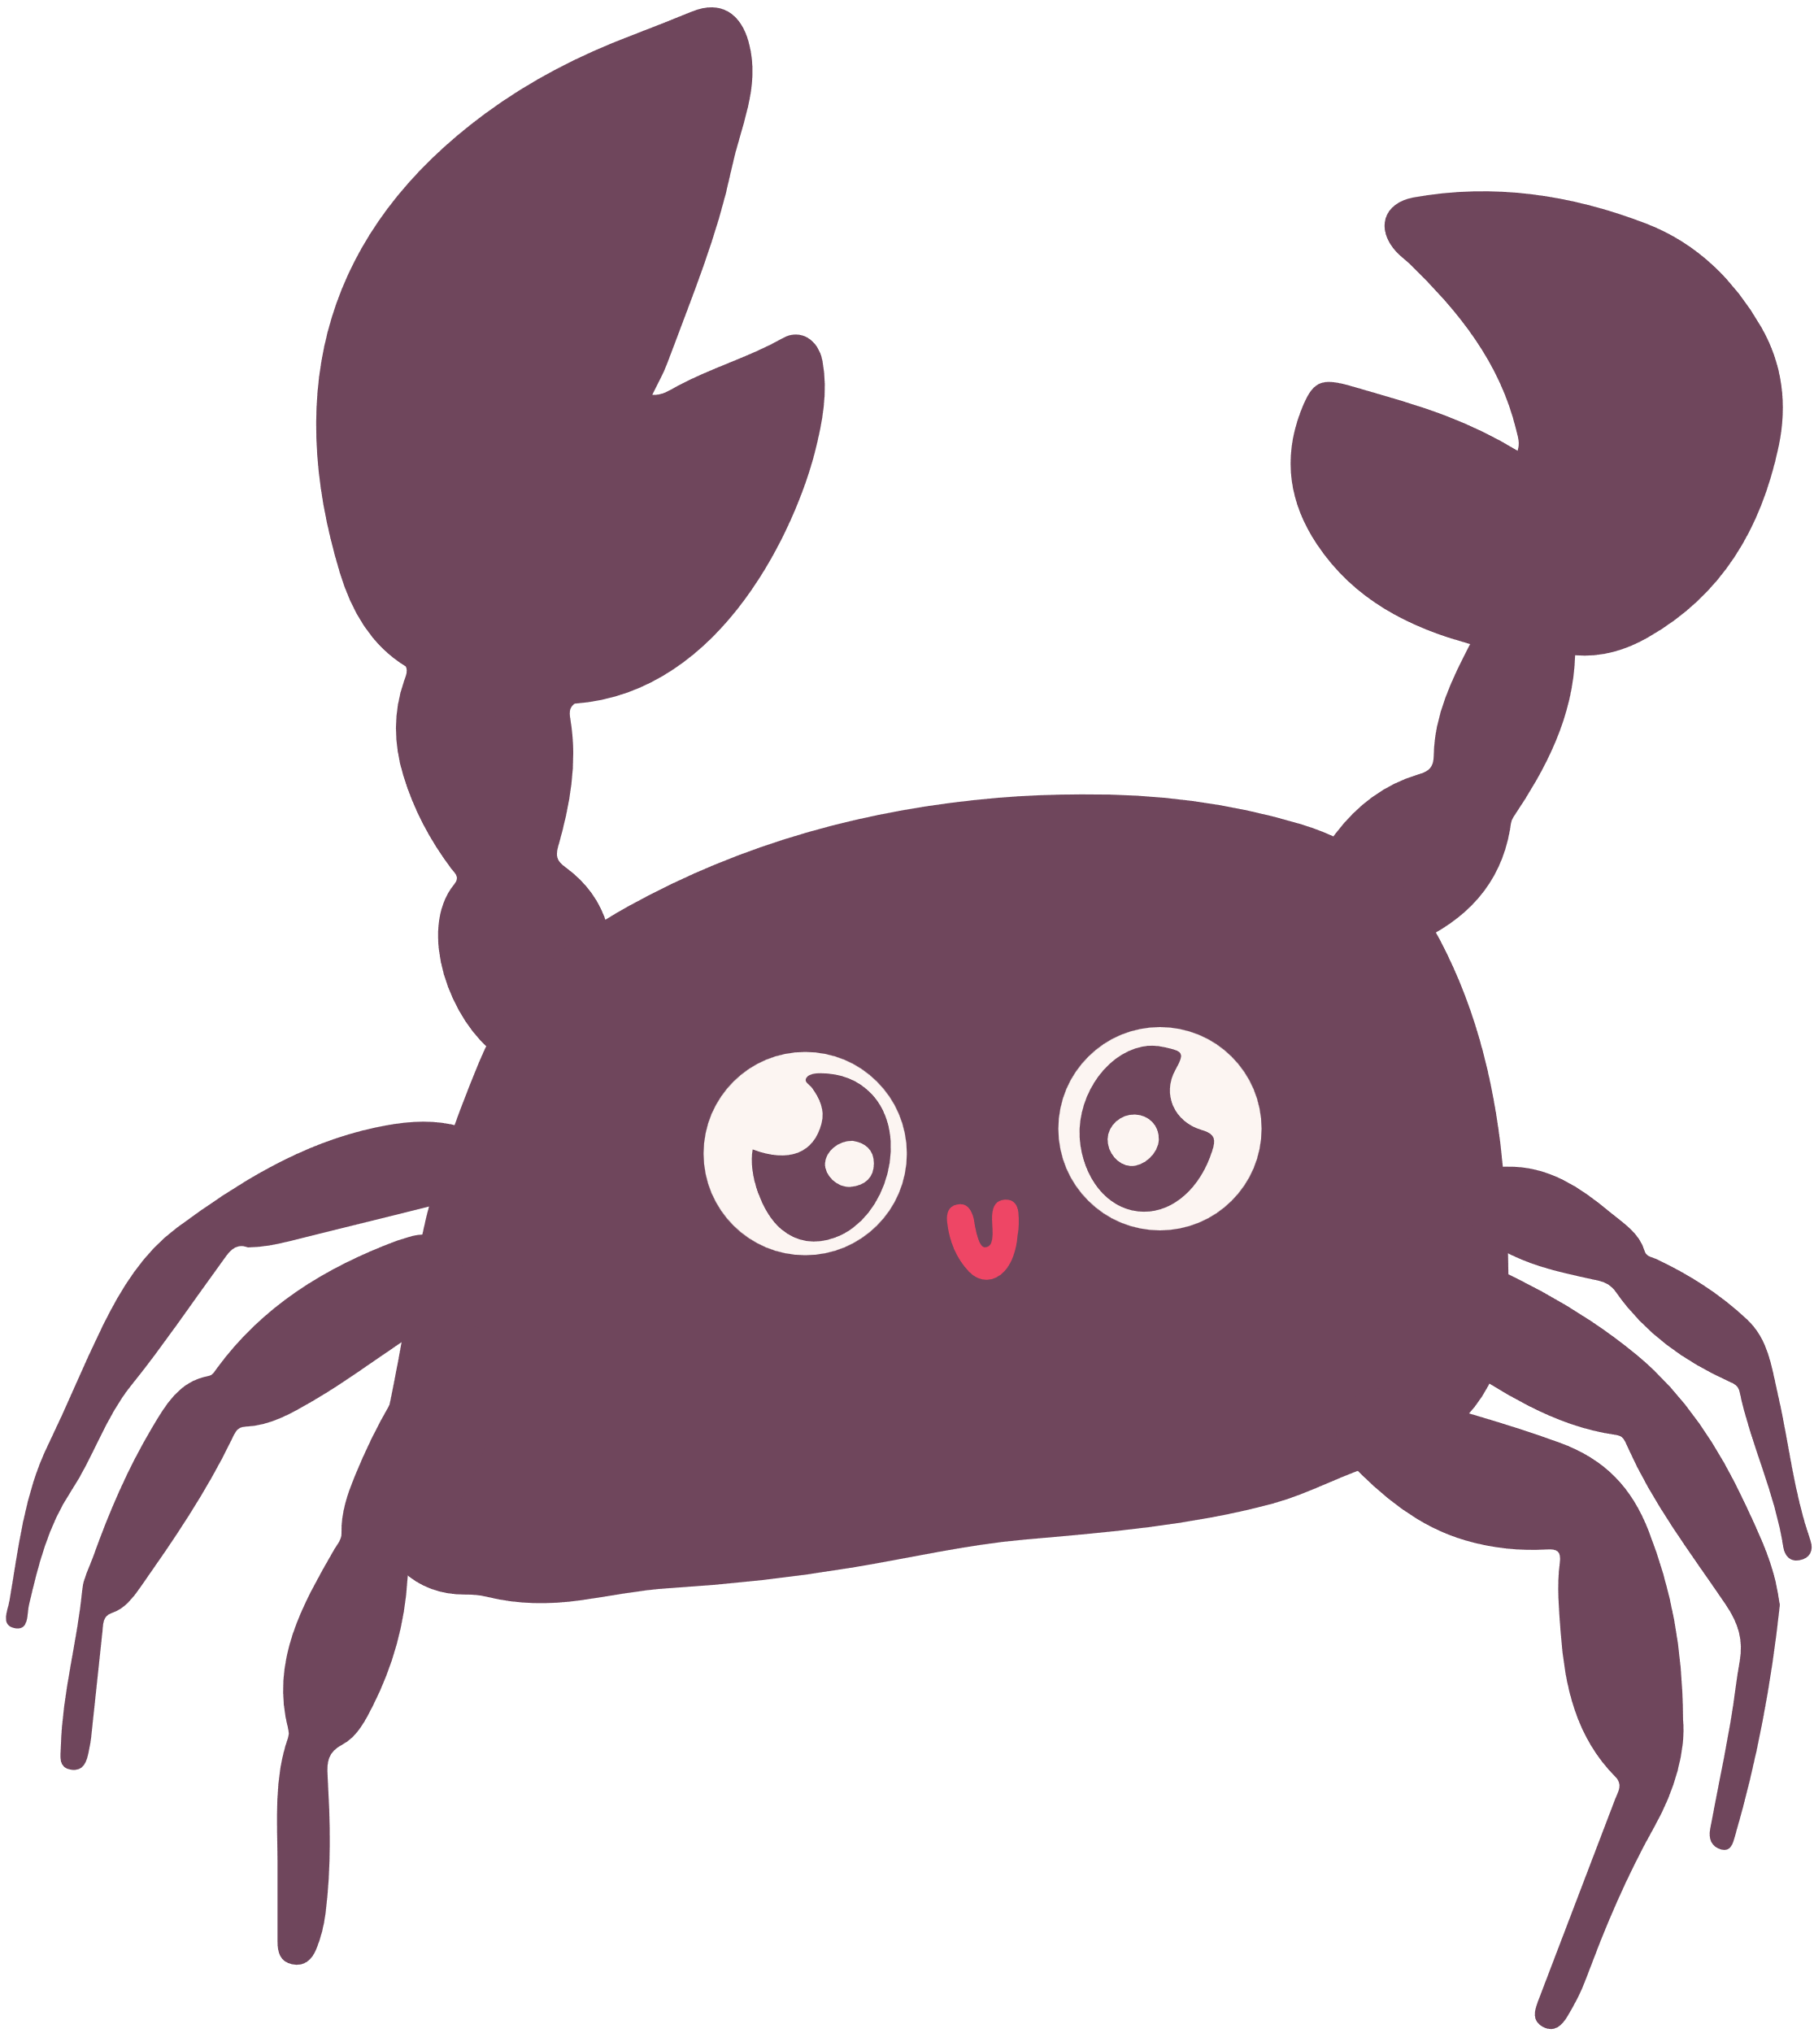

XIN CHÀO CÁC EM!
CHÀO MỪNG CÁC EM ĐẾN VỚI BÀI HỌC MỚI!

Slide 2

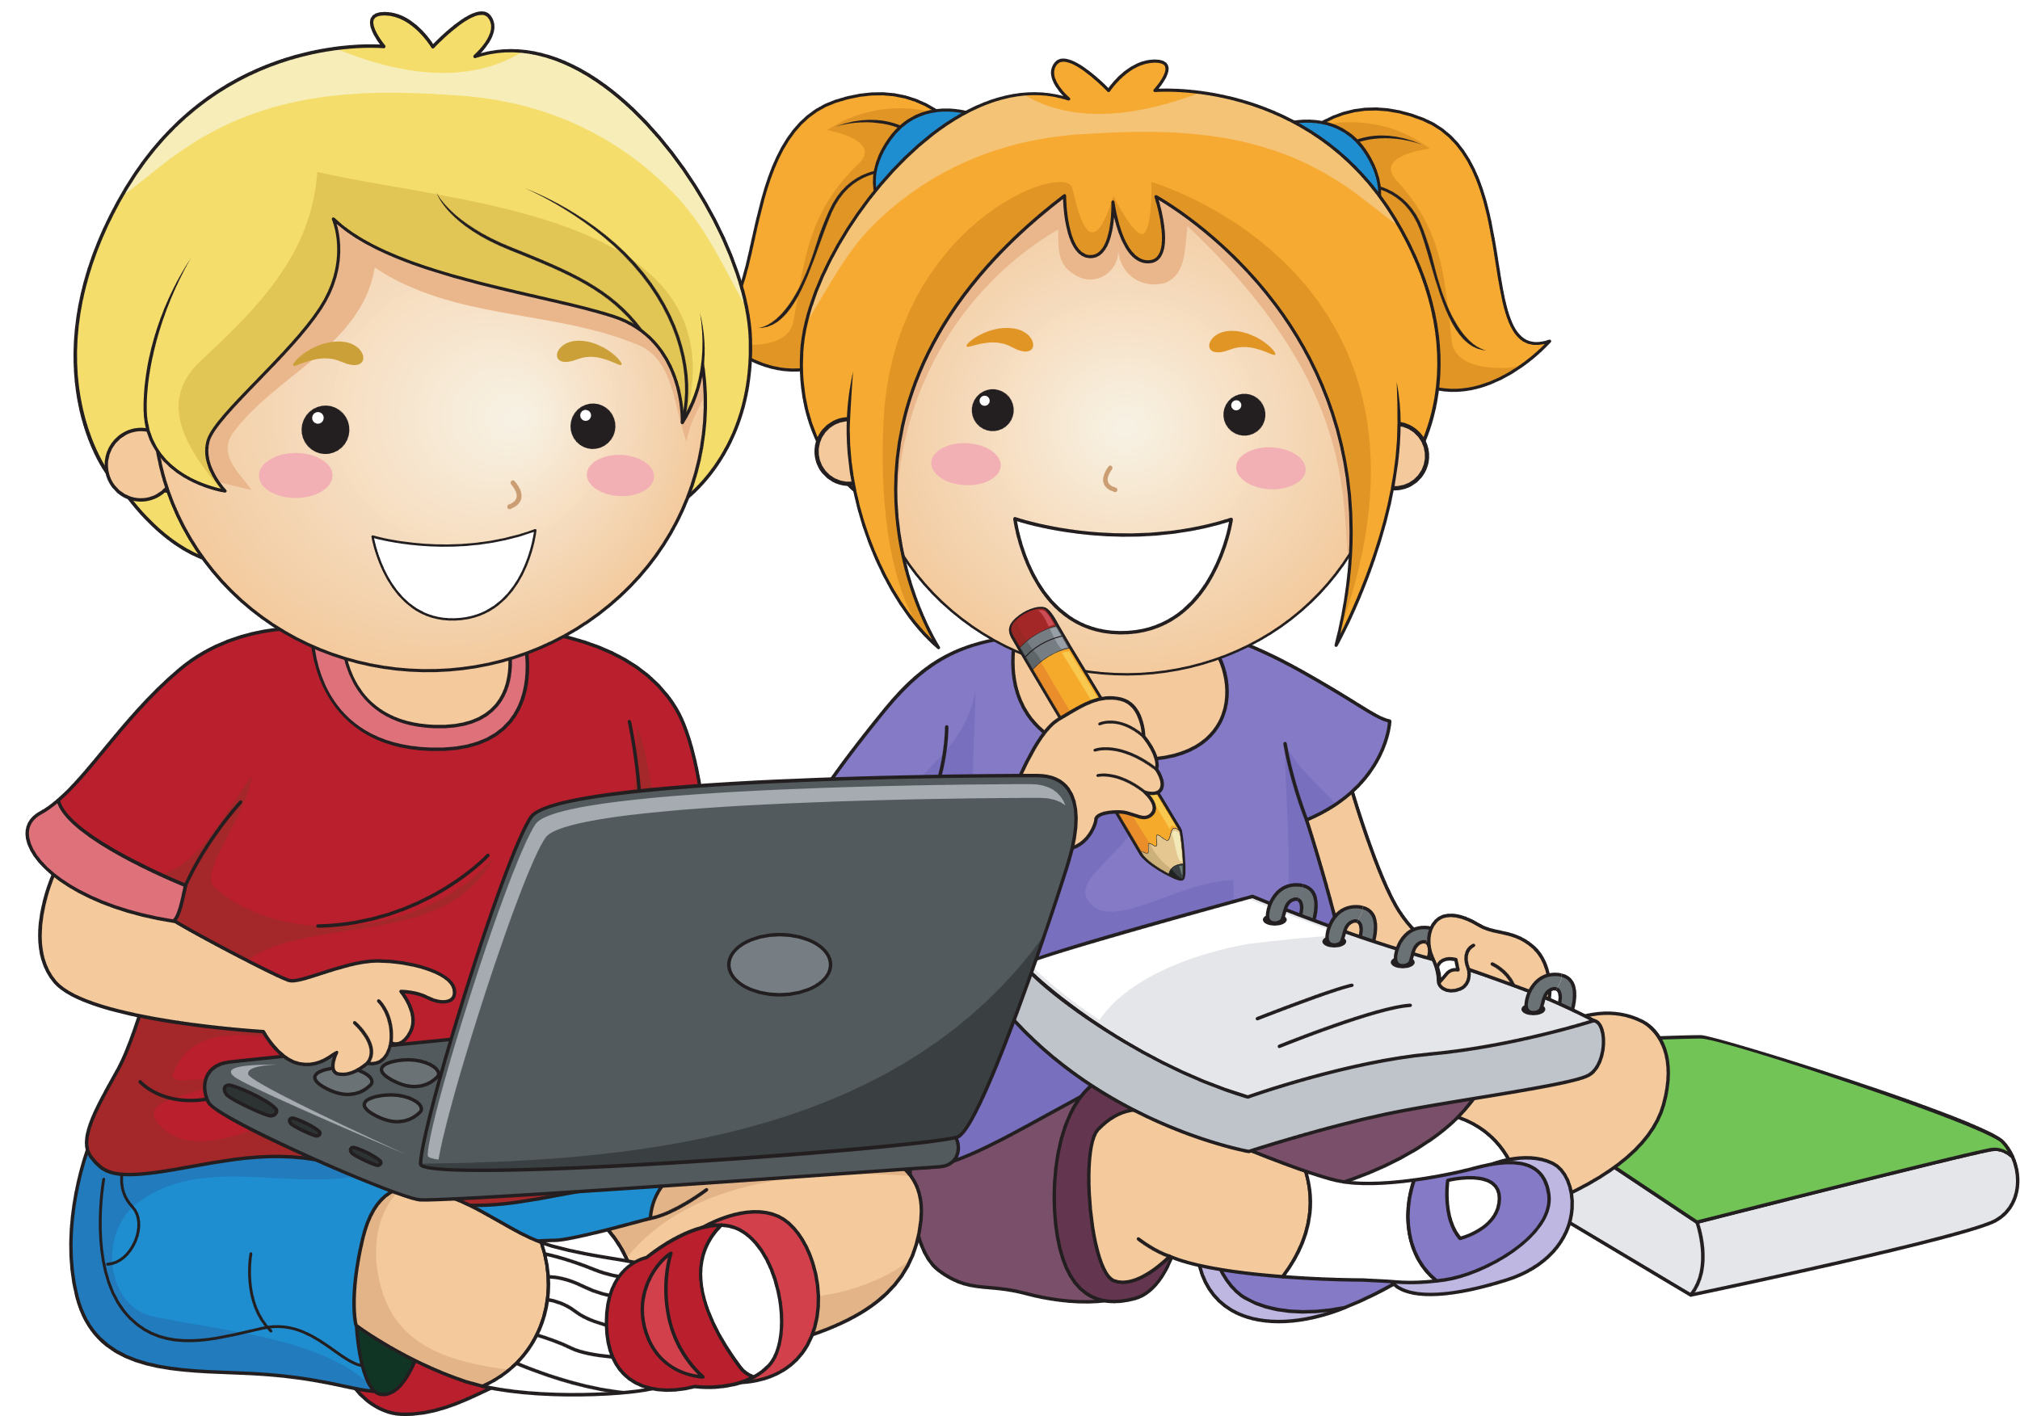
KHỞI ĐỘNG
THẢO LUẬN NHÓM ĐÔI
Khi truy cập vào internet, em chỉ được xem những thông tin nào trên các trang web?

Slide 3
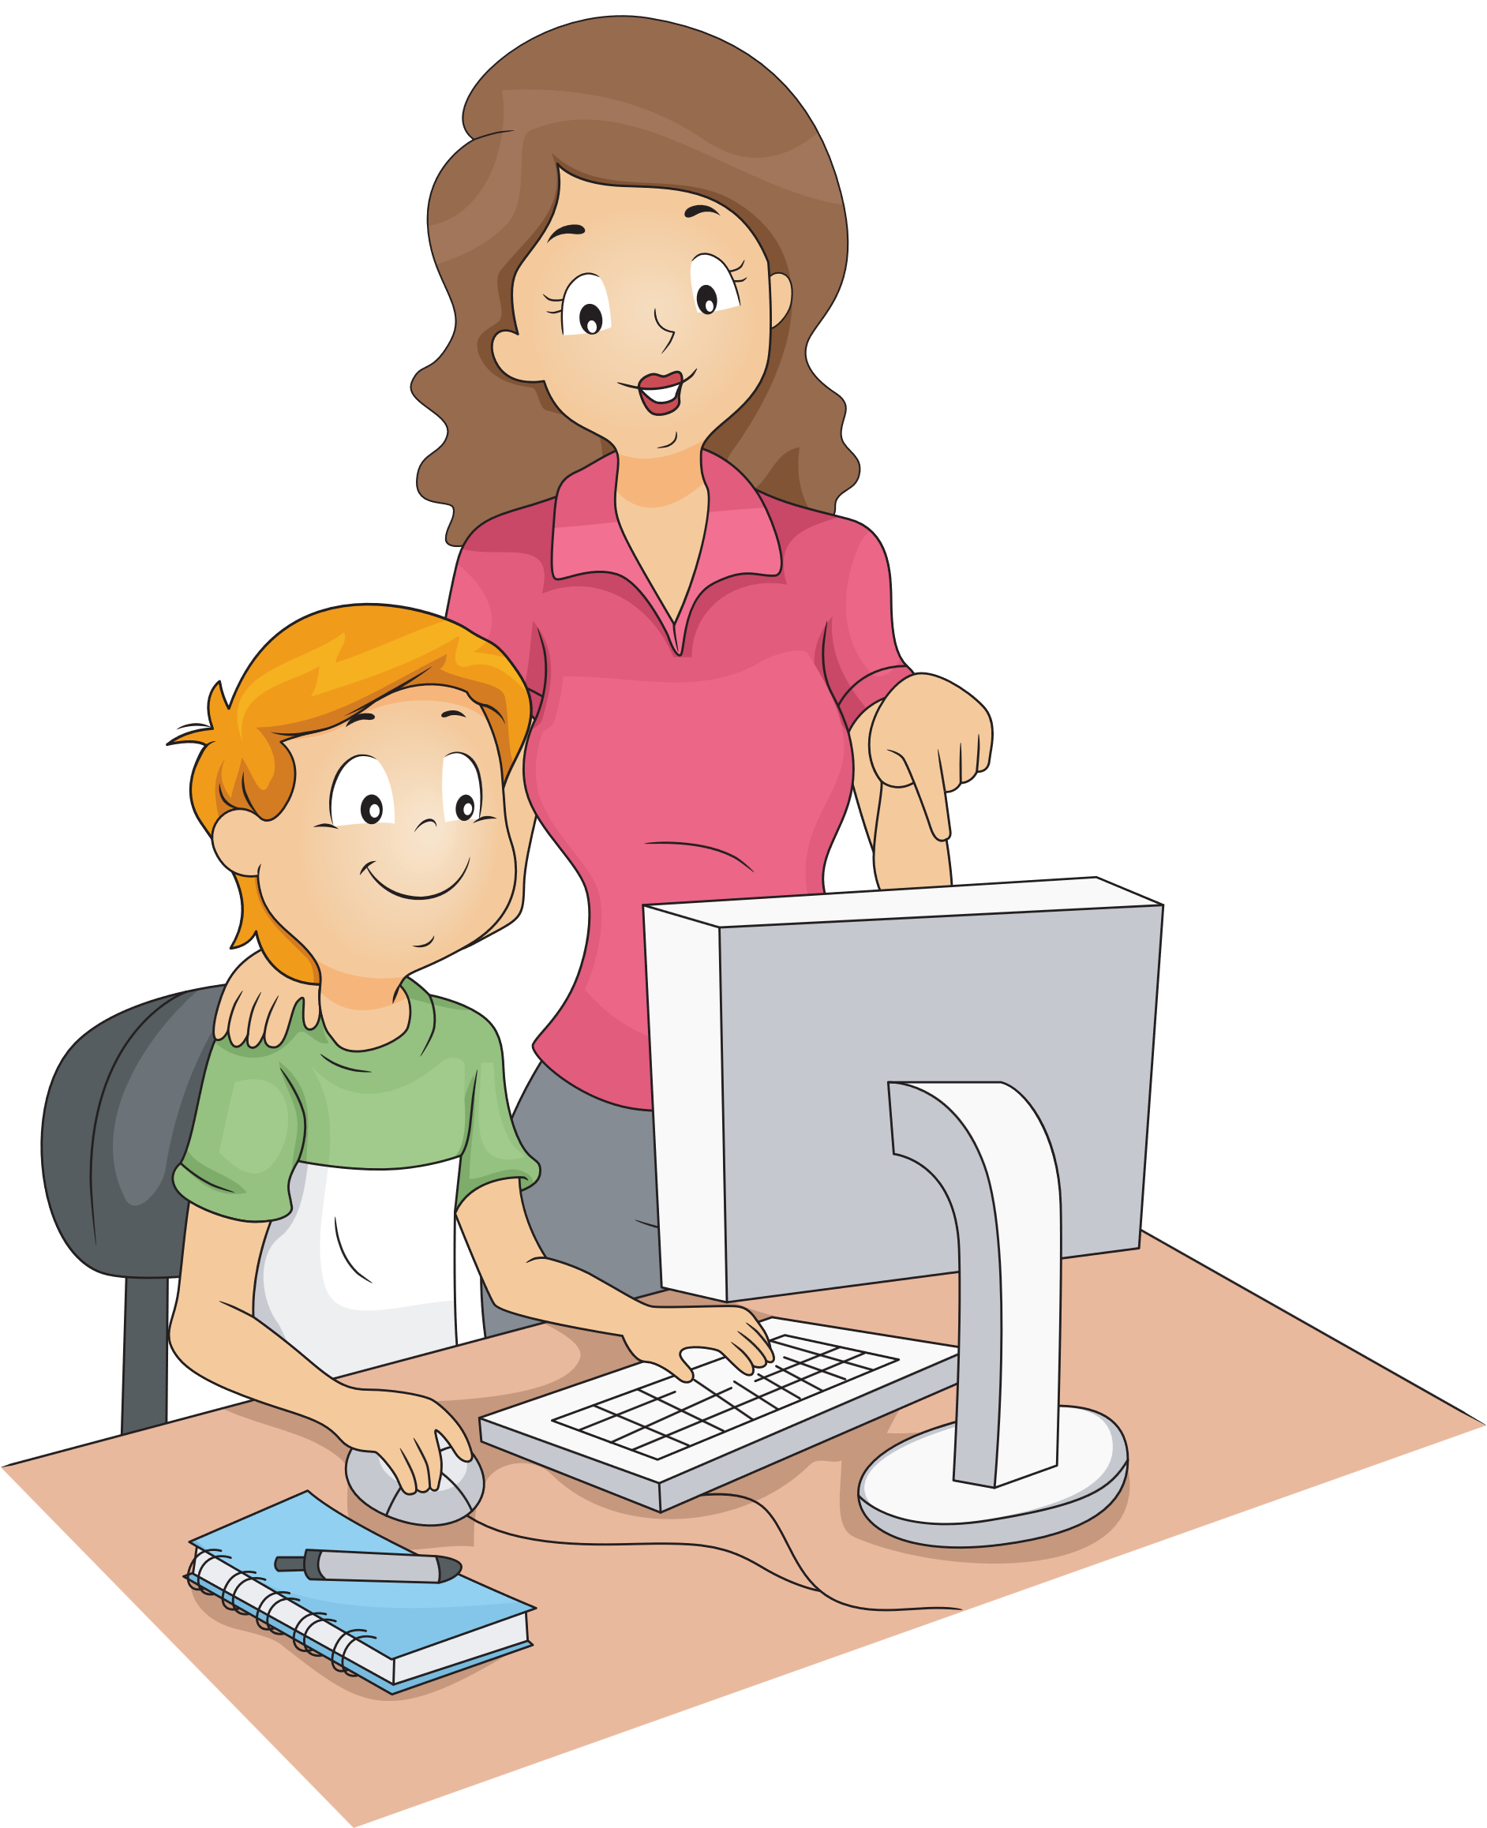
KHỞI ĐỘNG
Những thông tin em nên xem khi truy cập vào trang web:
Thông tin về học tập.
Thông tin về những hoạt động giải trí lành mạnh.

Slide 4
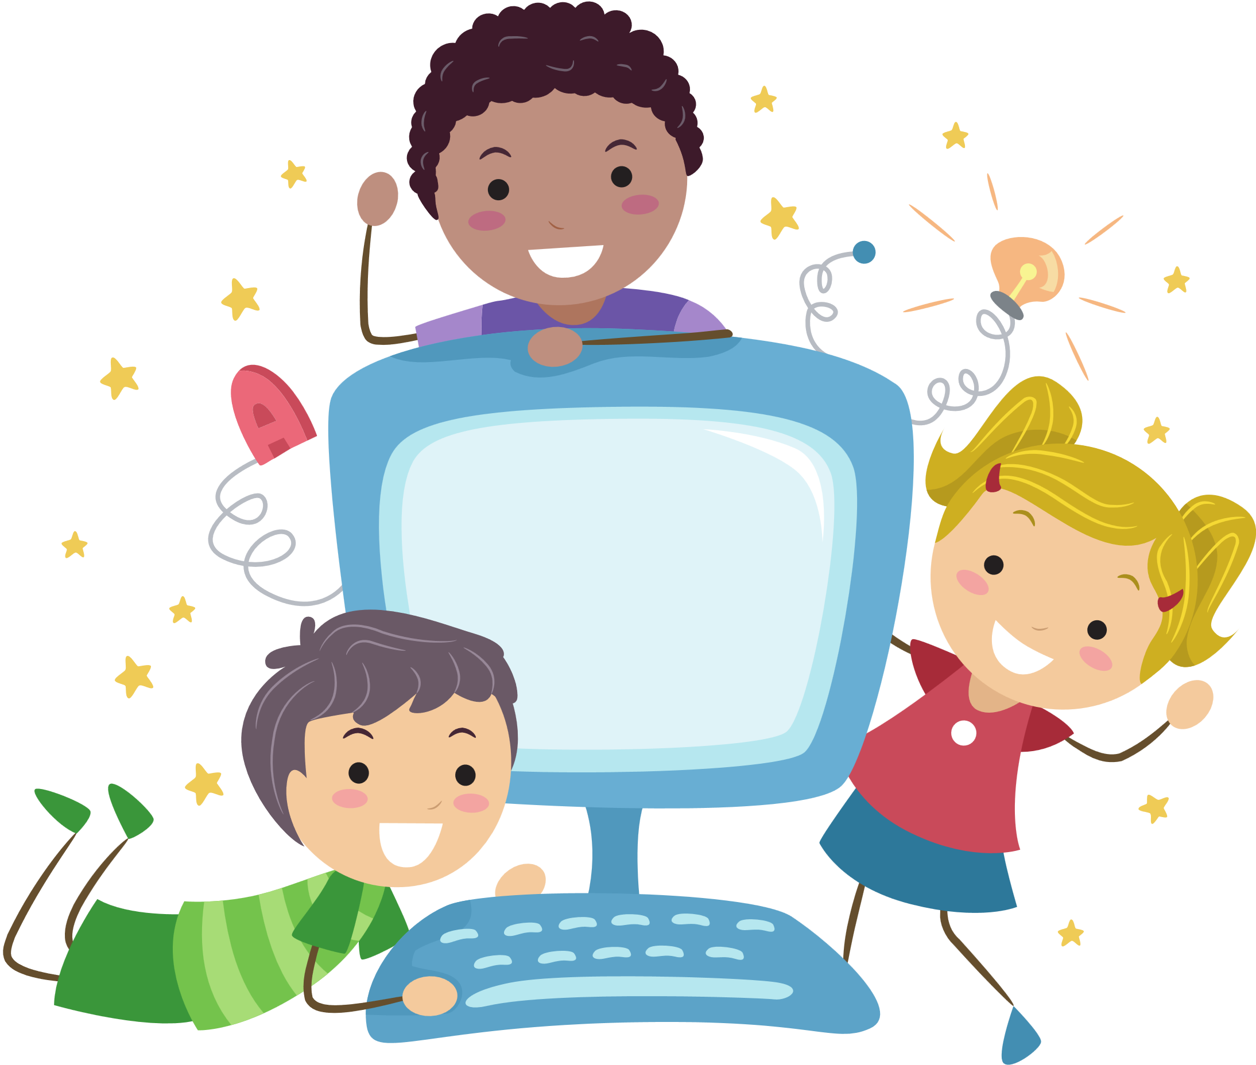
NHẬN XÉT
Không phải những thông tin nào trên trang web cũng phù hợp với lứa tuổi.
Chỉ nên xem những thông tin giúp học tập, mở rộng hiểu biết hoặc giải trí lành mạnh.

Slide 5

Bài 2. TÁC HẠI CỦA VIỆC XEM NHỮNG TRANG WEB KHÔNG PHÙ HỢP VỚI LỨA TUỔI

Slide 6



NỘI DUNG BÀI HỌC
01
Đoán thông tin từ tên hoặc địa chỉ của trang web
Tác hại của việc truy cập các trang web không phù hợp với lứa tuổi
02

Slide 7

PHẦN 1.
ĐOÁN THÔNG TIN TỪ TÊN HOẶC ĐỊA CHỈ CỦA TRANG WEB

Slide 8
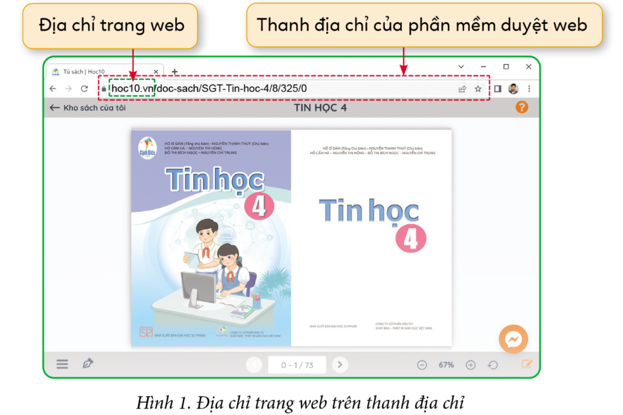
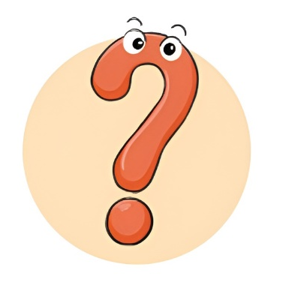
QUAN SÁT HÌNH ẢNH
TRẢ LỜI CÂU HỎI
Nêu địa chỉ và tên của trang web?
Thông tin trên trang web này có phù hợp với em không?

Slide 9
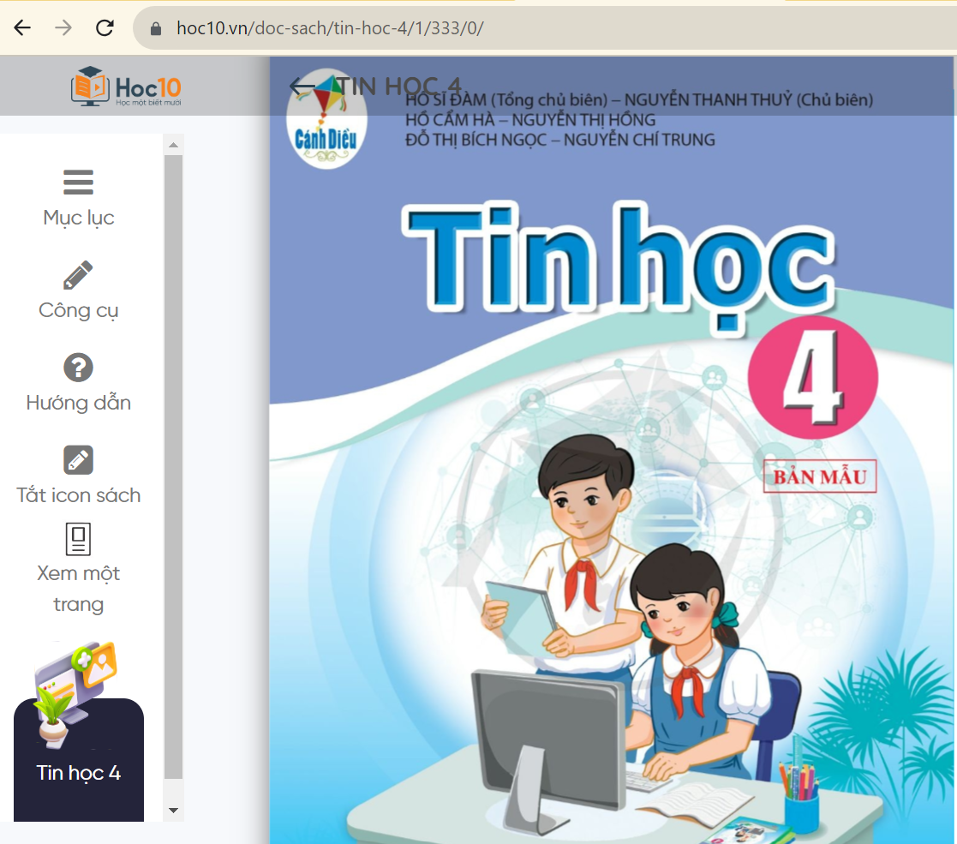


Địa chỉ của trang web: hoc10.vn
Tên trang web
Trang web phù hợp với học sinh lớp 4

Slide 10

hoc10.vn…
Thanh địa chỉ
Tên trang web
Địa chỉ của trang web đang mở
Có thể đoán được trang web thuộc chủ đề gì, lĩnh vực nào, có phù hợp với bản thân hay không.
Biết được tên của trang web
Có nên truy cập hay không

Slide 11
PHẦN 2.
TÁC HẠI CỦA VIỆC CỐ TÌNH TRUY CẬP NHỮNG TRANG WEB KHÔNG PHÙ HỢP LỨA TUỔI

Slide 12
CHƠI TRÒ CHƠI “GHÉP CÁC MẢNH BÌA”
LUẬT CHƠI
Các em thực hành chơi trò chơi theo nhóm.
Thực hiện ghép các tác hại có thể xảy ra nếu em truy cập vào các trang web có nội dung không đúng.
Nhóm nào thực thiện có nhiều câu trả lời chính xác nhất sẽ làm nhóm chiến thắng.

Slide 13


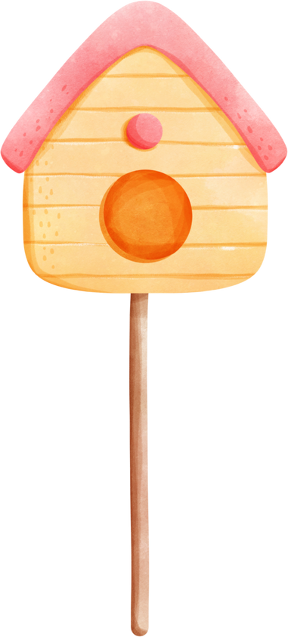
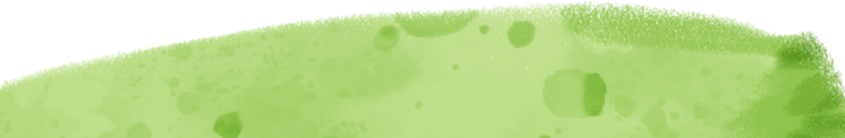


1. Nội dung trên trang web có các trò chơi, phim, ảnh bạo lực.
Em sẽ bị lôi cuốn và vô tình làm theo những hành vi không đúng mực với mọi người.
Em sẽ bị lôi cuốn và vô tình làm theo những hành vi không đúng mực với mọi người.
Em sẽ bị kẻ xấu lừa đảo, gây hại cho bản thân và gia đình.

Slide 14
2. Trang web có chứa nội dung xấu, ví dụ như phim, ảnh, phần mềm độc hại.
Em có thể bị bắt nạt hoặc bị lừa đảo.
Em đã thực hiện hành vi sai trái và máy tính của em có nguy cơ bị nhiễm virus.
Em đã thực hiện hành vi sai trái và máy tính của em có nguy cơ bị nhiễm virus.

Slide 15
3. Trang web có thông tin chỉ dành cho người lớn, ví dụ như mạng xã hội.
Em sẽ bị lôi cuốn và vô tình làm theo những hành vi không đúng mực với mọi người.
Em có thể bị bắt nạt hoặc bị lừa đảo.
Em có thể bị bắt nạt hoặc bị lừa đảo.

Slide 16
4. Trang web có nội dung giả mạo, bảo em làm điều gì đó nguy hiểm trên mạng, ví dụ như tiết lộ thông tin cá nhân.
Em có thể bị kẻ xấu lừa đảo, gây hại cho bản thân và gia đình.
Em bị kẻ xấu lừa đảo, gây hại cho bran thân và gia đình.
Em dã thực hiện hành vi sai trái và máy tính của em có nguy cơ bị nhiễm virus.

Slide 17
KẾT LUẬN
Tác hại của việc truy cập các trang web không phù hợp với lứa tuổi
Bị lôi cuốn làm các hành vi không chuẩn mực với mọi người.
Bị bắt nạt trên mạng và bị lừa đảo.
01
02
Làm theo các hành vi sai trái dẫn đến việc máy tính bị nhiễm virus.
Bị kẻ xấu lừa đảo, gây hại cho bản thân và gia đình.
03
04
Em không được cố tình xem những trang web không phù hợp lứa tuổi để tránh những tác hại mà chúng gây ra cho bản thân.

Slide 18
LUYỆN TẬP
THẢO LUẬN NHÓM ĐÔI
Tại sao khi sử dụng một số trang web như YouTube, Facebook,… em cần được bố mẹ hoặc thầy, cô giáo hướng dẫn.
Em hãy kể tên hoặc địa chỉ một trang web mà em thường xem hoặc thấy thích và phù hợp nhất.

Slide 19

Cần có người lớn giám sát khi sử dụng mạng xã hội vì:
Giúp trẻ con trẻ chọn lọc được các thông tin nên xem
Hướng dẫn khai thác mạng xã hội một cách lành mạnh
Tiềm ẩn các thông tin không phù hợp
Có thể bị kẻ xấu lợi dụng, lừa gạt

Slide 20
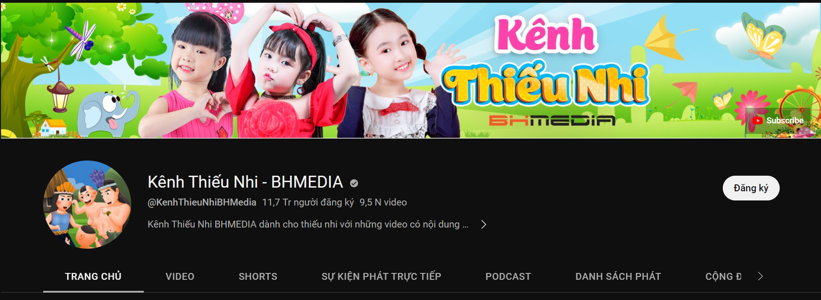
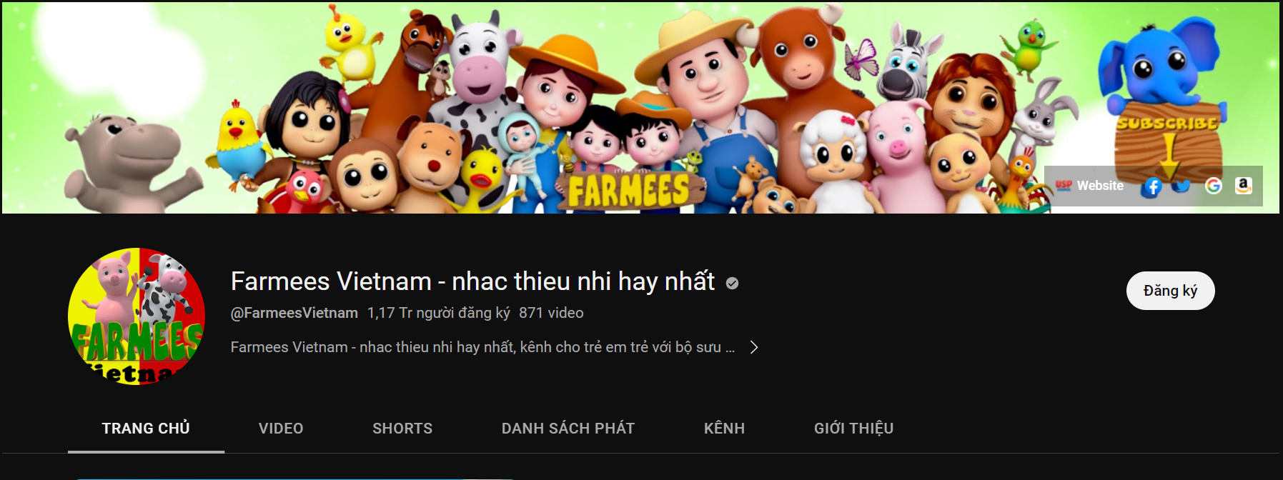
MỘT SỐ KÊNH YOUTUBE PHÙ HỢP VỚI HỌC SINH
Cung cấp nội dung về cuộc sống chung trong một gia đình với những nhân vật hoạt hình 3D vui nhộn, thông minh và thân thiện.
Kênh thiếu nhi – BHMEDIA
Cung cấp các video ca nhạc thiếu nhi vui nhộn, truyện cổ tích li kì, trò chơi thú vị, bài học, phim hoạt hình thiếu nhi,…
Farmess Vietnam

Slide 21
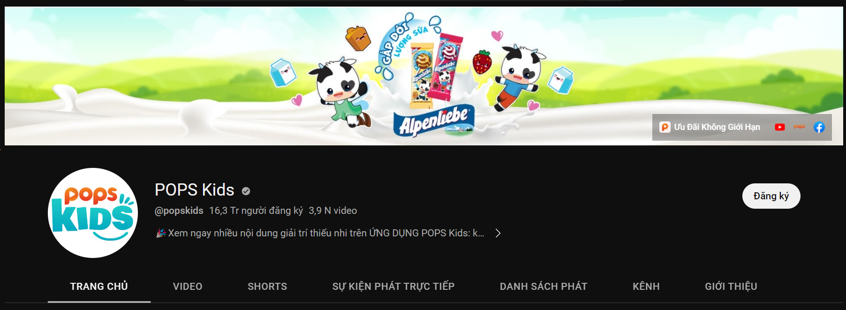
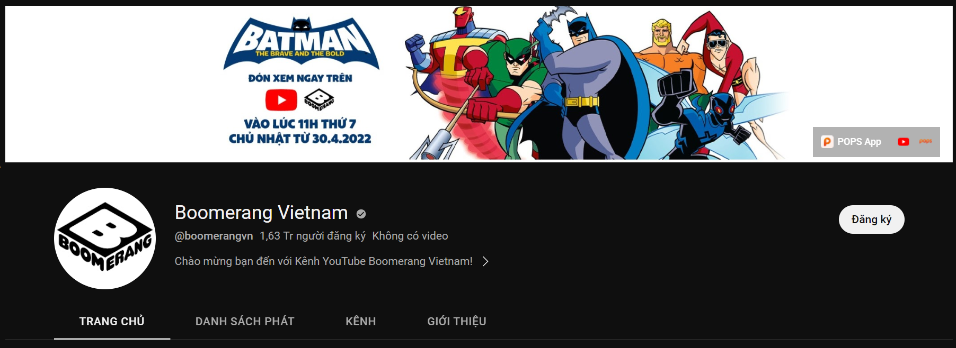
MỘT SỐ KÊNH YOUTUBE PHÙ HỢP VỚI HỌC SINH
Cung cấp các bộ phim hoạt hình nổi tiếng như Scooby Doo, Tom&Jerry, Chowder, Ben 10, Powerpuff Girls,…
POPS Kids
Cung cấp nhiều nội dung giải trí lành mạnh, ví dụ các chương trình ca nhạc tuổi thơ, phim hoạt tình tuổi thơ Doraemon, Cô bé Maruko,…
Boomerang Vietnam

Slide 22
VẬN DỤNG
THẢO LUẬN NHÓM ĐÔI
Em hãy đọc các tình huống và đưa ra cách xử lí thích hợp
Tình huống 1
Tình huống 2
Bạn rủ em cùng tham gia vào một trang web mạng xã hội để hằng ngày gửi bài và ảnh lên đó. Em có đồng ý không? Tại sao?
Em sẽ làm gì khi đang xem một trang web thì một cửa sổ quảng cáo xuất hiện với một liên kết cho tải về máy tính một phần mềm mà em không biết tác dụng của nó?

Slide 23
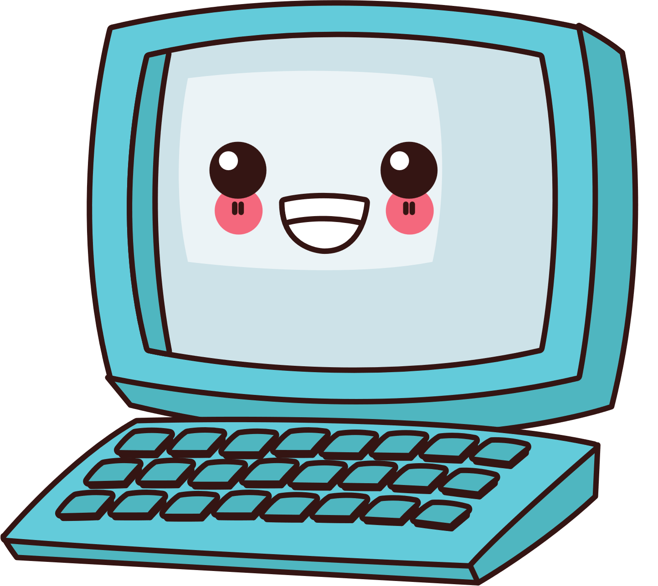
GỢI Ý CÁCH XỬ LÍ TÌNH HUỐNG
Tình huống 1
Không đồng ý tham gia sử dụng trang web mà bạn đề xuất.
Vì trang web đó có thể chứa các thông tin độc hại mà em không nên xem.

Slide 24
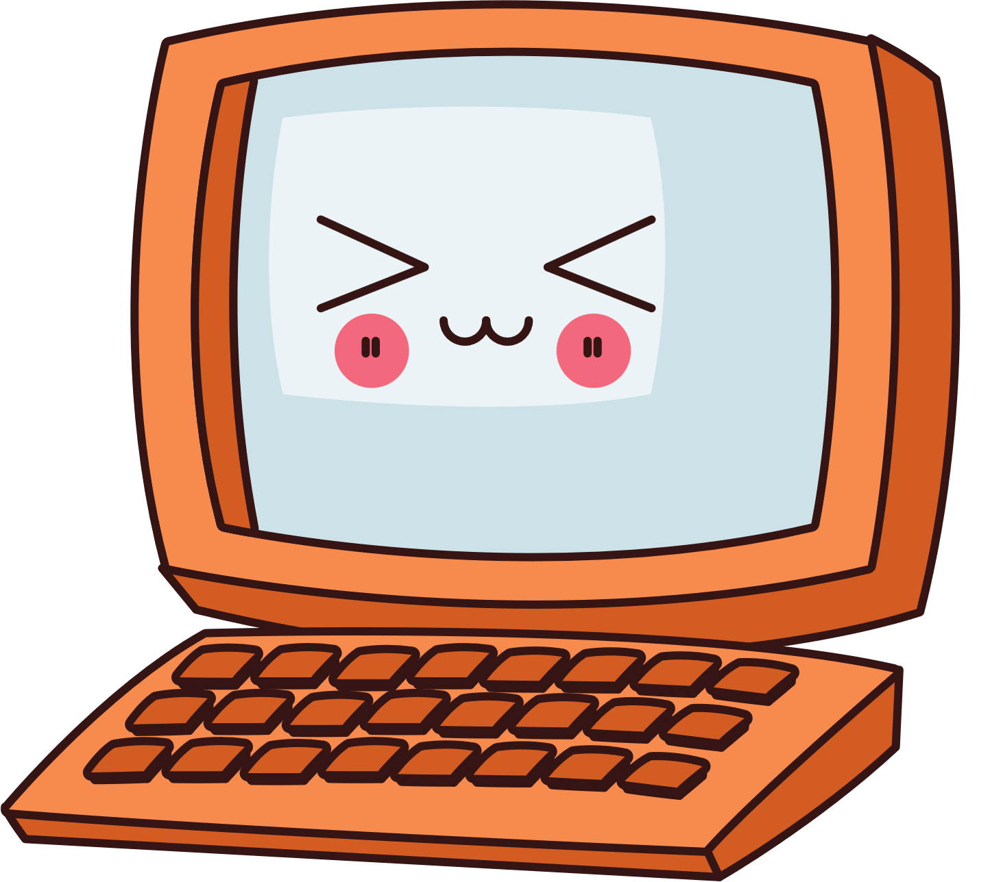
GỢI Ý CÁCH XỬ LÍ TÌNH HUỐNG
Tình huống 2
Không nên nhấp vào liên kết hoặc tải một file tài liệu mà em không biết rõ chức năng.
Vì việc làm đó có thể vô tình làm máy của em bị nhiễm các phần mềm độc hại, virus.

Slide 25
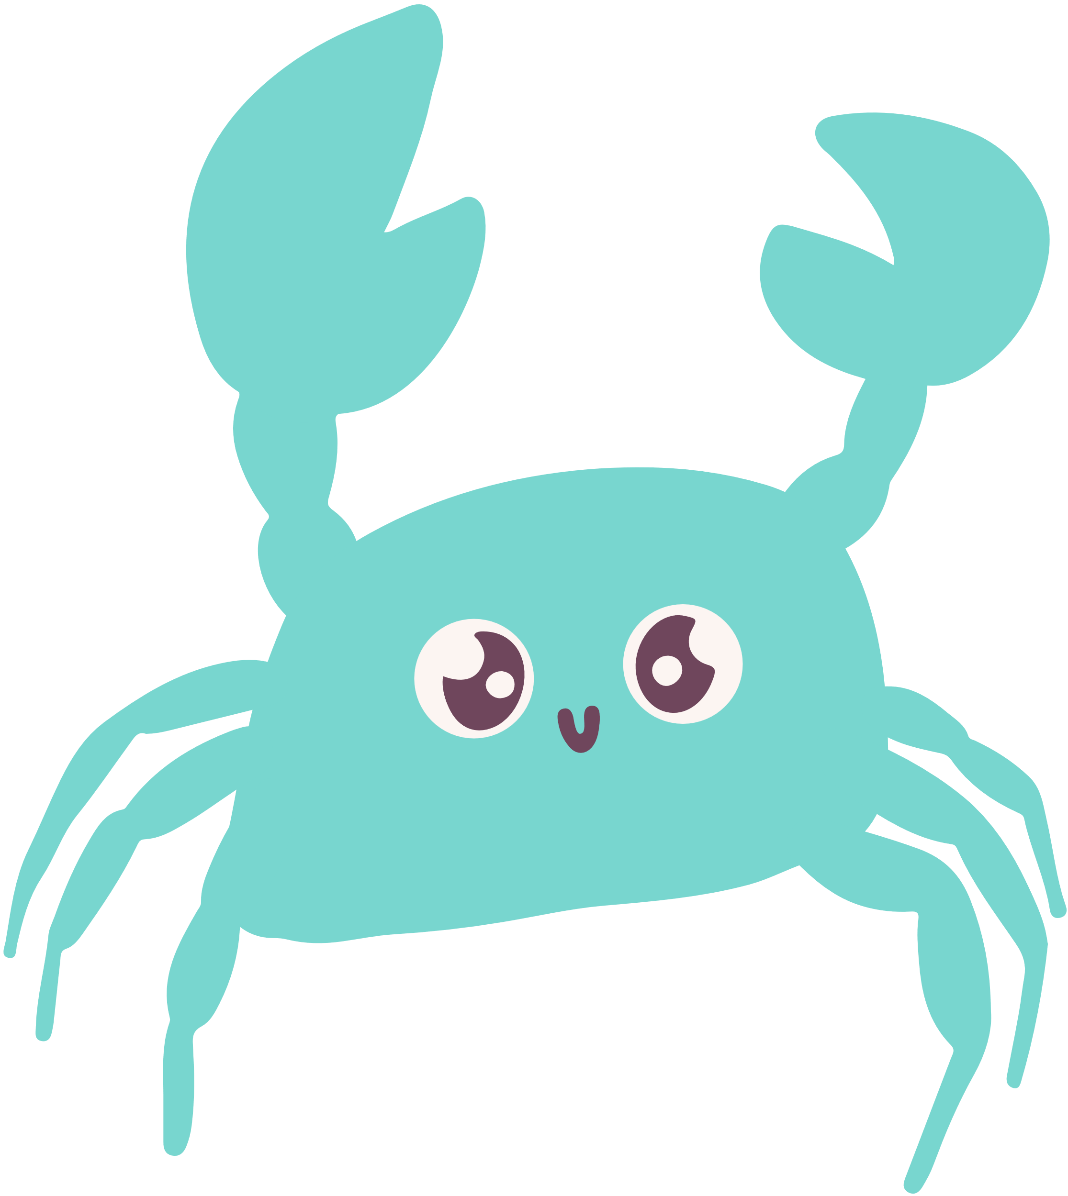

HƯỚNG DẪN VỀ NHÀ
Ôn tập lại nội dung bài học ngày hôm nay.
Hoàn thành các nhiệm vụ được giao về nhà.
Chuẩn bị cho bài học mới, Bài 1. Tìm kiếm thông tin trên Internet.

Slide 26
CẢM ƠN CÁC EM ĐÃ CHÚ Ý LẮNG NGHE BÀI GIẢNG!

